Slide 1

УРОК РУССКОГО ЯЗЫКА
1 КЛАСС

Slide 2


Slide 3


Slide 4
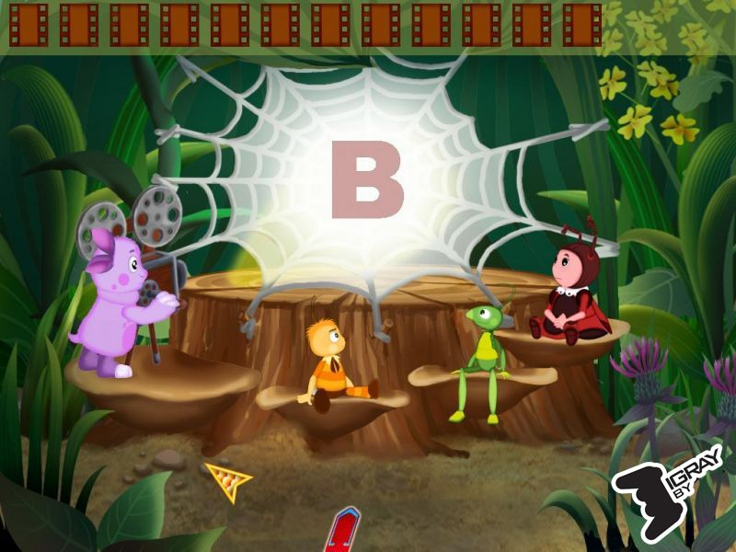
СЛОВАРНАЯ РАБОТА

Slide 5

В . РОНА ЗА . Ц
В . Р . БЕЙ П . ТУХ
О
Я
О
О
Е

Slide 6


Slide 7
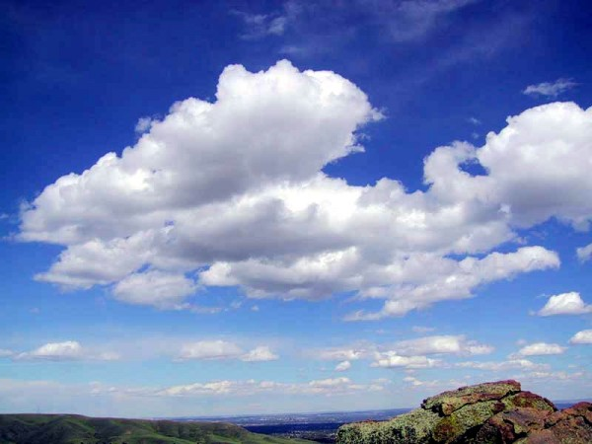
ПЛЫВУТ, НЕБУ, СИНЕМУ, ПО, ОБЛАКА

Slide 8
ПО СИНЕМУ НЕБУ ПЛЫВУТ ОБЛАКА

Slide 9
По синему небу плывут об

Slide 10

ПЕРЕНОС СЛОВ
Тема урока

Slide 11

ПЕРЕНОС СЛОВ
1. Узнаем правила переноса.
2. Будем учиться применять новые знания при письме.

Slide 12
У ро|зы ост|ры|е ши|-
пы.
Бро|дит ста|до по лу|-
гам.

Slide 13
1 правило.
Слово переносится по слогам.
Здесь порядок очень строгий.
Делим все слова на слоги,
Переносим по слогам:
Бро-дит ста-до по лу-гам.

Slide 14
ОБ ЛА КА
ОБ - ЛАКА
ОБЛА - КА

Slide 15
По синему небу плывут об- лака.

Slide 16
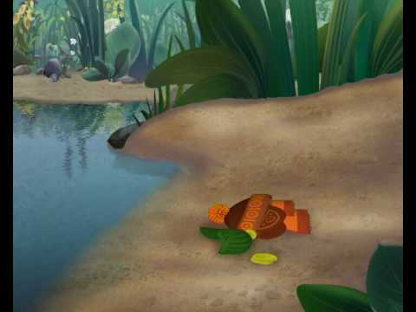
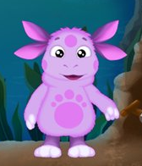

Slide 17
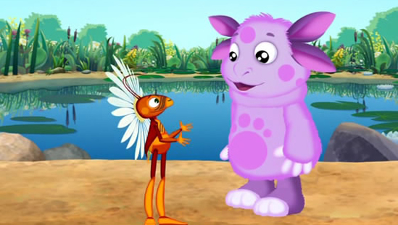

Slide 18
2 правило.
Слова из одного слога не переносятся.
Если в слове один слог, Не дели его, дружок!

Slide 19
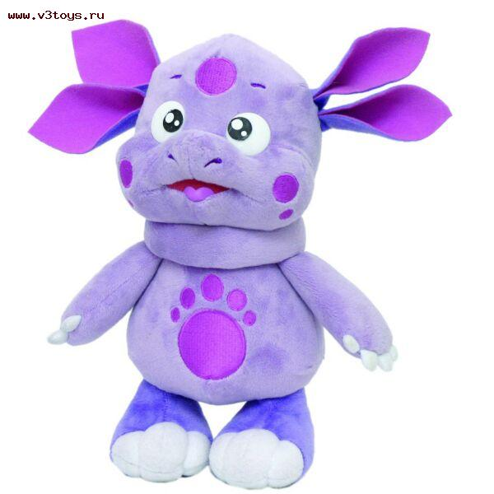

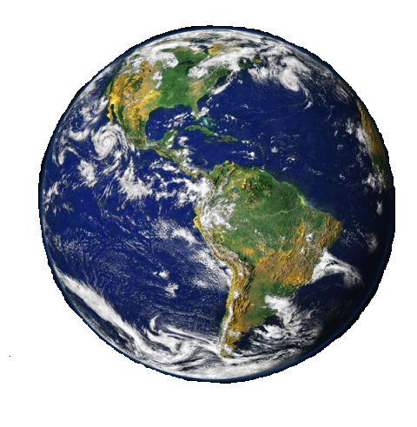


Slide 20

Ребята, как вы думаете,
есть ли ещё правила
переноса слов?

Slide 21

Правила работы в группе
убедись, что в разговоре участвует каждый;
говорить спокойно и ясно;
говорить только по делу;
не говорить всем сразу;
обращаться друг к другу по имени.

Slide 22
ПЛАН РАБОТЫ
Прочитать слова.
Обратить внимание на выделенные буквы.
Посмотреть, где стоит знак переноса.
Сделать вывод.

Slide 23
конь-ки, день-ки,
маль-чик

Slide 24
чай-ка, зай-ка,
линей-ка

Slide 25
3 правило.
Буквы Ь,Й нельзя отрывать от предыдущего слога.
Мягкий знак и букву Й
От слога отрывать не смей.

Slide 26
Юля, обед, улов

Slide 27
края, бельё, линия

Slide 28
3 правило.
Одну букву нельзя оставлять на строчке или переносить на другую строку.
В слове Аня слога два, Переносить его нельзя. Одну букву оторвёшь- И в ловушку попадешь.

Slide 29

Е-два
у-
кол
2
1
о-
пять
?

Slide 30
РАБОТА В ПАРАХ
Задание: найти одушевлённые предметы;
1 вариант – выписать слова, которые нельзя делить;
2 вариант – выписать слова, разделить черточкой для переноса.
болото, оса, рак, жук, дуб, паук, пчела, жаба, пень.

Slide 31

Образная рефлексия
Вы считаете, что урок прошёл для вас плодотворно, с пользой. Вы научились и можете помочь другим.
Вы считаете, что научились, но вам ещё нужна помощь.
Вы считаете, что было трудно на уроке.

Slide 32
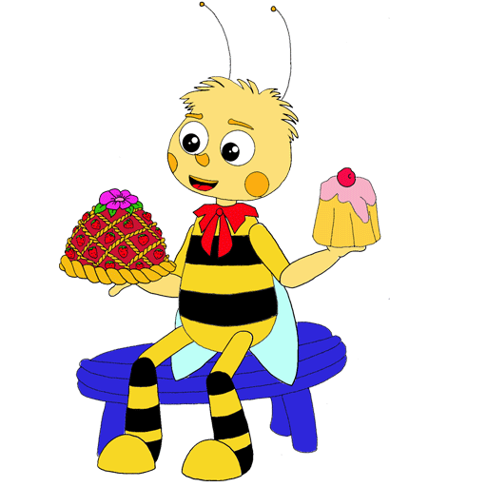
молодцы

